Slide 1
термоядерный синтез в схеме со сжатием замагниченной лазерной плазмы током взрывомагнитного генератора
С.Г. Гаранин, А.В. Ивановский, С.М. Куликов, В.И. Мамышев, С.Н. Певный, В.Г. Рогачев
Доклад на совещании «Исследования в области физики высоких плотностей энергии лазерными и электрофизическими методами»,
2-3 апреля 2018 г.,
ИПФ РАН, г. Нижний Новгород.

Slide 2
Цели:
исследование возможности термоядерного зажигания в схеме обжатия током взрывомагнитного генератора (ВМГ) замагниченной дейтерий-тритиевой плазмы, разогретой лазерным излучением (ЛИ) в режиме светодетонации;
создание импульсных источников термоядерных нейтронов;
развитие физических моделей для описания высокотемпературной замагниченной плазмы и средств диагностики.

Slide 3
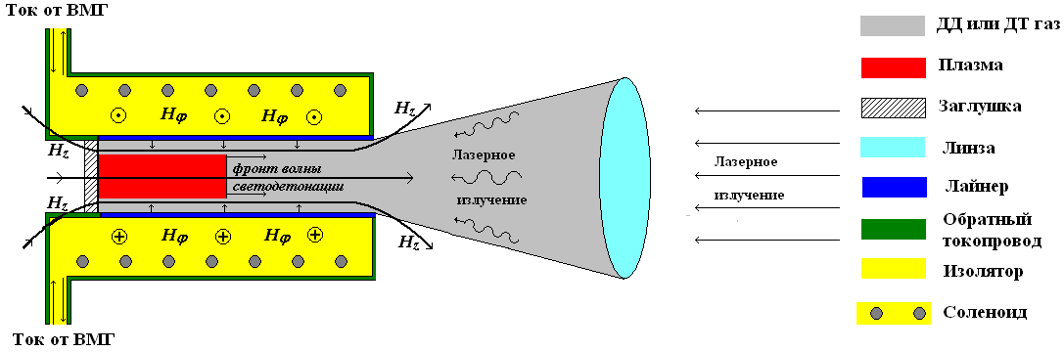
Схема экспериментов
ДД или ДТ газ помещается в однородное магнитное поле соленоида.
Формирование и разогрев до температуры в сотни электрон-вольт ДД или ДТ плазмы осуществляется лазерным излучением в режиме светодетонации .
Дожатие плазмы в ~ 20 раз по радиусу за время ~ 1 мкс производится лайнером, ускоряемым током взрывомагнитного генератора.
Контакт плазмы с поверхностью металлического лайнера исключен в силу малости плазменного параметра β = 8π p/ H_{z}² < 1 в начальный момент времени ( а тем более в процессе сжатия).

Slide 4
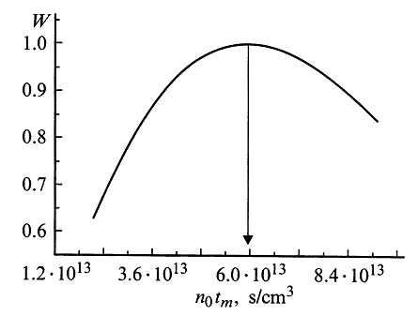
Условия зажигания
Для зажигания 50%T-50%D плазмы с массой M необходимо выполнение условия (Вахрамеев Ю.С., Мохов В.Н., Попов Н.А.//Атомная энергия. 1980. Т.49. Вып. 2. С.121-122).
где W – дупль, Q_{nf} – мощность энерговыделения α частиц, E_{T} – удельная энергия сжимаемой плазмы без учета термоядерного энерговыделения.
Зависимость W ¹⁾ для бесконечного плазменного шнура от n₀⋅t_{m}, где n₀ - концентрации частиц ДТ топлива, t_{m} - время нарастания тока, при допустимых сжатиях δ ≤20 ²⁾ и начальной температуре плазмы T₀=230 эВ представлена на рисунке.
При длине плазменного шнура h₀ ≥ 10 см и t_{m} ~ 1 мкс теплопроводность и разгрузка плазмы в продольном направлении снижает величину дупля, но не более, чем в 2 раза.
Оптимальное значение n₀⋅t_{m}~6⋅10¹³c/см³ при T₀~230 эВ.
¹⁾ В.Ф. Ермолович, А.В. Ивановский, А.П. Орлов и др. //ЖТФ, т.70, вып. 10, 2000г.
²⁾ Установка “Saturn” (СНЛ) -Felber F.S., Malley M.M., Wessel F.J. et al.//Phys. Fluids. 1988. Vol. 31. N 7. P. 2053.

Slide 5
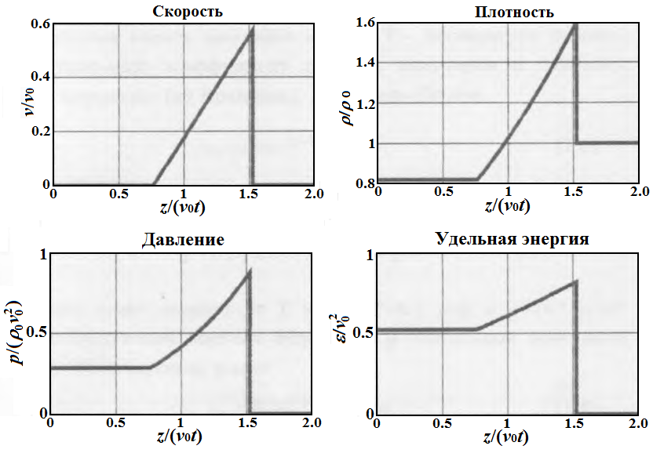
Создание плазмы
При β <<1 реализуется режим плоской волны светодетонации¹⁾. Зависимости скорости v, плотности ρ, давления p и удельной энергии ε плазмы (γ=5/3) от координаты z (v₀=[Q/(τρ₀)]^{1/3} ,
Q – флюенс ЛИ, τ - длительность импульса ЛИ) представлены на рисунке.
Из соотношений для волны cветодетонации:
T₀=1.69⋅10⁻⁷⋅[Q/(ρ₀τ)]^{2/3}; h₀=v₀⋅τ=80⋅T₀^{1/2}⋅τ,
условий зажигания
ρ₀⋅t_{m}=2.5⋅10⁻⁴ г⋅мкс/см³, T₀=0.25 кэВ
при времени сжатия t_{m}=1 мкс и длине плазменного шнура h₀=10 см
получаем требуемые для зажигания:
плотность ρ₀=2.5⋅10⁻⁴ г/см³ ;
длительность ЛИ τ =0.25 мкс;
флюенс ЛИ Q = 112.5 кДж/см².
Условие реализации – пробег ЛИ l_{ν} << h₀.
В ВФДЛ получена энергия ЛИ 60 кДж за время 25 мкс. В системе на базе ВФДЛ с задающим генератором и предусилителем реализовано ЛИ с энергией 7 кДж и длительностью 5 нс.
Пробег ЛИ для ВФДЛ (λ=1.3 мкм) составляет l_{ν} = 3.26⋅10⁻⁷⋅T₀^{3/2}/ρ₀² =0.16 см << h₀.
¹⁾ Райзер Ю.П. Основы современной физики газоразрядных процессов. М. Наука, 1980

Slide 6
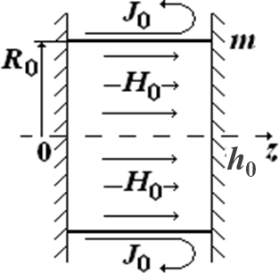
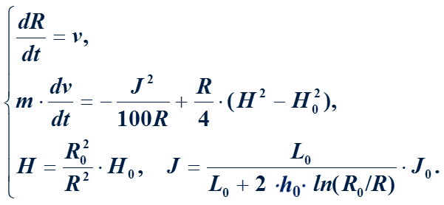


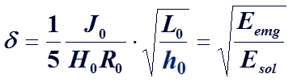
Сжатие высокотемпературной замагниченной плазмы
Уравнения движения
[R] = см; [t] = мкс; [v] = см/мкс; [m] = г/см; [J] = МА; [H] = МГс; [L] = нГн.
Предельное сжатие
Умножим первое на второе и интегрируем по dt c учетом
В момент максимального сжатия v=0, R₀/R=δ. Исходя из этого
. При δ → ∞ .
При начальном магнитном поле H₀ = 1.1 МГс для плазмы с концентрацией n₀ = 6⋅10¹⁹ 1/см³ (t_{m} = 1 мкс) и температурой T₀= 250 эВ плазменный параметр β = 8π ⋅2n₀ kT₀ / H₀² = 1. При начальном радиусе R₀=1 см, погонной индуктивности L₀/h₀ =2 нГн/см и δ =20 , получаем
J₀ ~ 80 МА.

Slide 7
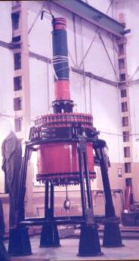
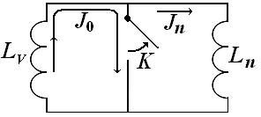
Система импульсной мощности на базе сверхмощного дискового ВМГ
Начальная индуктивность 15 элементного ДВМГ∅1м ~ 360 нГн, ток ~12 МА.
При работе на индуктивность ~ 20 нГн с сохранением потока ~ 0.8 от начального, ток составит ~ 173 MA за время ~10 мкс.
При коммутации тока из индуктивного накопителя в нагрузку с равной индуктивностью ток делится пополам J_{n}=J₀/2, энергия уменьшается в четыре раза.
5-элементный ДВМГ ∅ 1 м
Схема коммутации
Созданные технологии электровзрывных фольговых размыкателей тока позволяют осуществить коммутацию тока за время ~ 1 мкс.
Технологии взрывной импульсной мощности на базе ДВМГ позволяют сжать лайнерную систему током ~ 90 МА за время ~ 1 мкс.

Slide 8
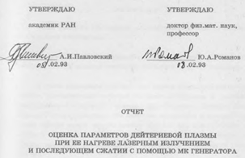
История
1993 г. Предложена схема разогрева замагниченной плазмы ЛИ и последующим сжатием с помощью МК генератора (А.И. Павловский, В.Г. Рогачев, В.А. Павловский).
1999 г. Предложено сжимать плазму в геометрии Z-Θ пинча. Показана возможность устойчивого сжатия до 30 раз по радиусу. (В.Ф. Ермолович, А.В. Ивановский, А.П. Орлов «Об устойчивости квазиадиабатического сжатия плазмы продольным магнитным полем» ВАНТ сер. Теор. и прикл. физика. Вып.1, 1999г.).
2000 г. Оценены необходимые параметры для зажигания в схеме сжатия в геометрии Z-Θ
(В.Ф. Ермолович, А.В. Ивановский, А.П. Орлов и др. «К вопросу о квазиадиабатическом сжатии плазменного шнура продольным магнитным полем» ЖТФ, т.70, вып. 10, 2000г.).
2009г. Начало разработки концепции зажигания в геометрии Z-Θ пинча на установке Z c разогревом плазмы лазерной установкой Z-Beamlet (проект MagLIF)
(Slutz S.A., Herrmann M.C., Vesey R.A. et al. Pulsed-power-driven cylindrical liner implosions of laser preheated fuel magnetized with an axial field//Phys. Plasmas. 2010. V.17. no.5, Slutz S.A., Vesey R.A. Hight-gain magnetized inertial fussion//Phys. Rev. Lett. 2012. Vol. 108. No. 2.).
2014г. Первых экспериментов на установке Z с выходом нейтронного излучения ~ 2⋅10¹² в ДД-реакции (M. R. Gomez, S. A. Slutz, A. B. Sefkow et al. Experimental demonstrations of fusion-relevant conditions in magnetized liner inertial// Phys. Rev. Lett. 2014. Vol. 113. N₀. 15. 155003).
Начаты работы по проектированию следующего поколения установки Z c амплитудой тока ~ 65 МА для достижения термоядерного зажигания.

Slide 9
Таким образом:
Технологии взрывомагнитных генераторов и взрывных фотодиссоционных лазеров позволяют реализовать параметры, близкие к требуемым для достижения зажигания в схеме с обжатием предварительно нагретой замагниченной дейтерий-тритиевой плазмы.
Необходима экспериментальная проверка работоспособности рассматриваемой схемы зажигания.

Slide 10
Возможные эксперименты по проверке схемы зажигания
Возможно два варианта предварительного нагрева ДД плазмы:
СО₂ лазером с длиной волны λ = 10.6 мкм;
взрывным фотодиссоционным лазером (ВФДЛ) с длинной волны λ = 1.3 мкм.
Если мы хотим создать плазменный шнур с температурой T₀=0.1 кэВ и высотой h₀=10 см, то необходимо иметь длительность лазерного импульса τ =1/80⋅ h₀/T₀^{1/2}=0.4 мкс.
Плотность плазмы определяется из соотношения l_{ν} =4.9⋅10⁻⁹⋅T₀^{3/2}/ρ₀² ⋅(10.6/λ)² << h₀:
для СО₂ лазера при ρ₀=10⁻⁵ г/см³ - l_{ν} =1.6 см << h₀;
для ВФД лазера при ρ₀=8⋅10⁻⁵ г/см³ - l_{ν} =1.6 см << h₀.
Требуемую энергию ЛИ – E=π⋅r₀²⋅Q , где Q определяется из T₀=1.69⋅10⁻⁷⋅[Q/(ρ₀τ)]^{2/3} , при радиусе плазменного шнура r₀=0.5 см составляет:
для СО₂ лазера E= 1.43 кДж;
для ВФД лазера E= 11 кДж.
Начальное магнитное поле H₀=4⋅(π n₀kT₀/β)^{1/2} при плазменном параметре β =1 составляет:
для СО₂ лазера H₀ = 155 кГс;
для ВФД лазера H₀ = 440 кГс.

Slide 11
Лазерная система на базе ВФДЛ с энергией 10 кДж и длительностью ~ 0.4 мкс
10 кДж
0.4 мкс
300 Дж
силовые каскады усиления n=18 секций
заряд ВВ
∅100мм
ФУВ
каскады предусиления
слой
усиления
задающий
генератор (0.4 мкс)
силовой усилитель ∅500мм
(режим накопления инверсии)
В аналогичной схеме реализована энергия ЛИ 7 кДж за время 5 нс.

Slide 12
Для источника тока с временем нарастания t_{m}=1 мкс из условия
получаем требуемую амплитуду тока J_{m} для сжатия в ~ 20 раз плазменного шнура лайнером с начальным радиусом R₀=1 см:
для схемы с СО₂ лазером (H₀=150 кГс) – J_{m}~ 10 МА;
для схемы с ВФД лазером (H₀=400 кГс) – J_{m}~ 30 МА.
Сжатие замагниченной предварительно разогретой плазмы можно реализовать устройствами:
- током с амплитудой до 10 МА и временем нарастания ~ 1 мкс спиральными ВМГ с взрывным размыкателем тока;
- током с амплитудой ~ 30 МА – 30 элементным дисковым ВМГ ∅ 4 м с фольговым гофрированным размыкателем тока.

Slide 13
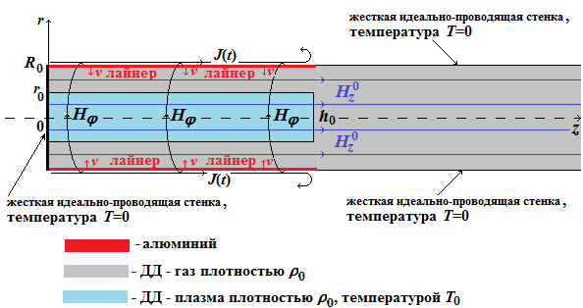
РАСЧЕТНАЯ МОДЕЛЬ
Расчетная геометрия
Начальные параметры:
радиус лайнерной системы R₀=1 см;
радиус плазменного столба r₀=0.5 см;
высота плазменного столба h₀=10 см;
температура плазмы T₀=0.1 кэВ.
Для СО₂ лазера и СВМГ начальные:
плотность плазмы (газа) ρ₀=10⁻⁵ г/см³;
магнитное поле H_{z}⁰=100 кГс;
погонная масса лайнера m=0.7 г/см.
Для ВФДЛ и ДВМГ начальные:
плотность плазмы (газа) ρ₀=8⋅10⁻⁵ г/см³;
магнитное поле H_{z}⁰=180 кГс;
погонная масса лайнера m=3.7 г/см.
Расчеты проводились в приближении одножидкостной, однотемпературной МГД в одномерной (r, t) и двумерной (r, z, t) постановках с учетом потерь на тормозное излучение и теплопроводности как вдоль, так и поперек силовых линий магнитного поля.

Slide 14
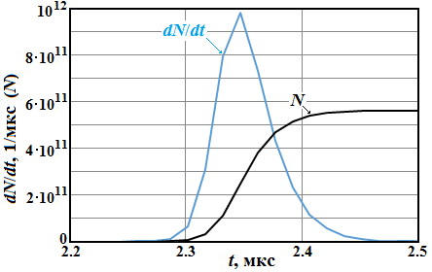
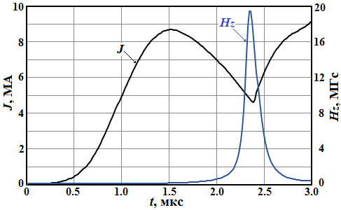
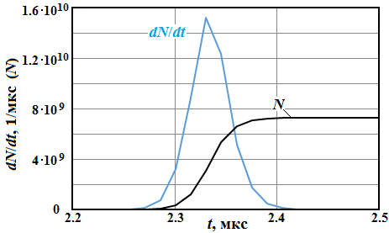
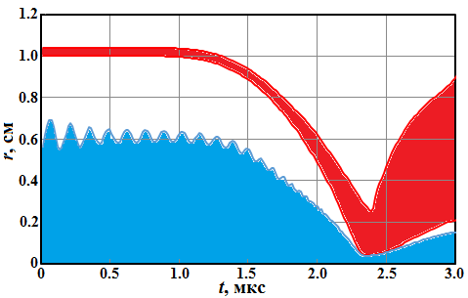
Результаты расчетов для СО₂ лазера и СВМГ
Зависимости тока J и продольного магнитного поля H_{z} от времени
Выход нейтронного излучения в одномерных расчетах
Выход нейтронного излучения с учетом продольных разгрузки и теплопроводности
R-t диаграмма движения лайнера и поверхности плазменного столба
При сжатии в ~ 15 раз по радиусу в одномерных расчетах выход ДД нейтронов ~ 6⋅10¹¹ . Учет продольных разгрузки и теплопроводности привел к снижению выхода нейтронов примерно на два порядка.

Slide 15
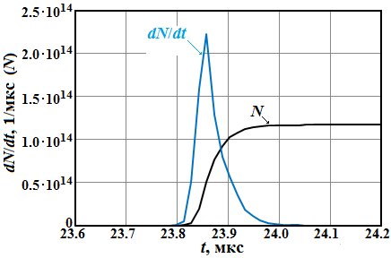
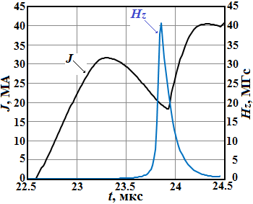
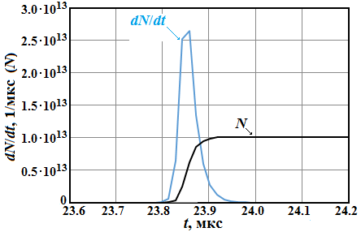
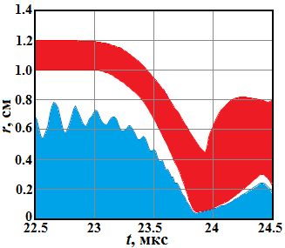
Результаты расчетов для ВФДЛ и ДВМГ
Зависимости тока J и продольного магнитного поля H_{z} от времени
Выход нейтронного излучения в одномерных расчетах
Выход нейтронного излучения с учетом продольных разгрузки и теплопроводности
R-t диаграмма движения лайнера и поверхности плазменного столба
При сжатии в ~ 15 раз по радиусу в одномерных расчетах выход ДД нейтронов ~ 10¹⁴ . Учет продольных разгрузки и теплопроводности привел к снижению выхода нейтронов примерно на порядок.

Slide 16
Заключение
Технологии взрывомагнитных генераторов и взрывных фотодиссоционных лазеров позволяют реализовать параметры, близкие к требуемым для достижения зажигания в схеме с обжатием предварительно нагретой замагниченной дейтерий-тритиевой плазмы.
Предложены редакции экспериментов с дейтериевой плазмой, доступными лазерными системами и источниками импульсной мощности на базе ВМГ для проверки работоспособности рассматриваемой схемы зажигания.

